Slide 1











Bài 1
Bài 2
Bài 2
LÀM ANH
LÀM ANH
LÀM ANH
Notes:
更多模板请关注：https://haosc.taobao.com

Slide 2


1
Khởi động

Slide 3
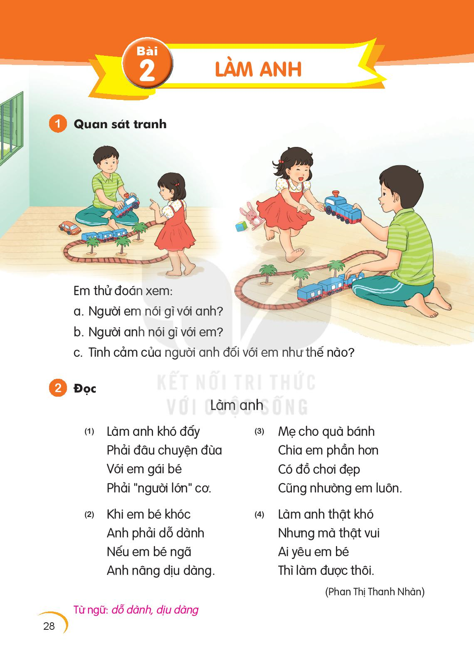

Slide 4
2
Đọc

Slide 6
Đi học
Làm anh khó đấy
Phải đâu chuyện đùa
Với em gái bé
Phải “người lớn” cơ
Mẹ cho quà bánh
Chia em phần hơn
Có đồ chơi đẹp
Cũng nhường em luôn
1
9
2
10
3
11
4
12
Khi em bé khóc
Anh phải dỗ dành
Nếu em bé ngã
Anh nâng dịu dàng
Làm anh thật khó
Nhưng mà thật vui
Ai yêu em bé
Thì làm được thôi.
5
13
6
14
7
15
8
16

Slide 7
Đi học
Làm anh khó đấy
Phải đâu chuyện đùa
Với em gái bé
Phải “người lớn” cơ
Mẹ cho quà bánh
Chia em phần hơn
Có đồ chơi đẹp
Cũng nhường em luôn
1
3
Khi em bé khóc
Anh phải dỗ dành
Nếu em bé ngã
Anh nâng dịu dàng
Làm anh thật khó
Nhưng mà thật vui
Ai yêu em bé
Thì làm được thôi.
2
4

Slide 8
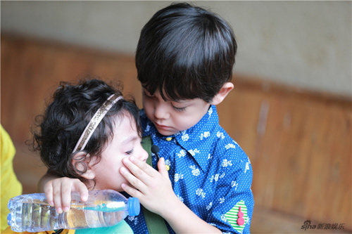
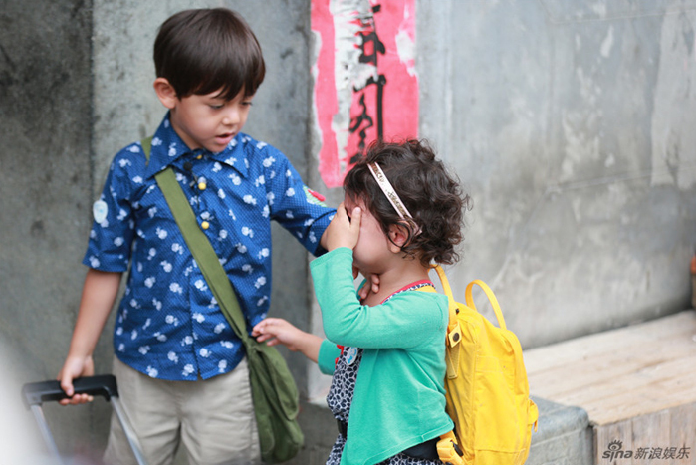
Dỗ dành là tìm cách nói chuyện cho em bé không khóc.

Slide 9

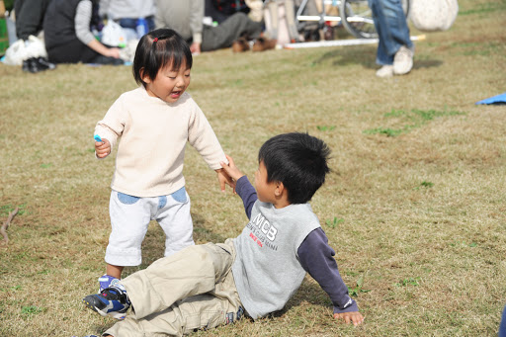
(nâng) dịu dàng: ở đây là đỡ em bé dậy mà không làm em bé bị ngã.

Slide 11
3
Tìm tiếng

Slide 12

Tìm tiếng cùng vần với mỗi tiếng bánh, đẹp, vui
bánh
lạnh
đẹp
chép

Slide 13
10
Củng cố

